Slide 1
Весеннее настроение
Дифференциация звуков Л и Л
,

Slide 2
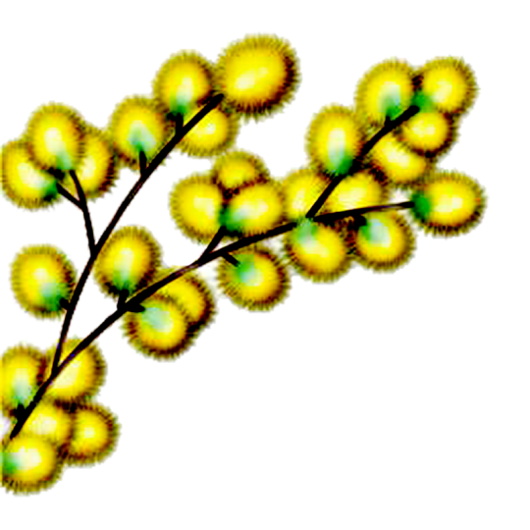
Идёт весна! Ярко светит солнышко!
Бегут ручьи, природа просыпается!
У нас у всех радостное, весеннее
настроение. С таким настроением
мы проведём и наше занятие:
будем различать твёрдый и
мягкий звук «Л»

Slide 3
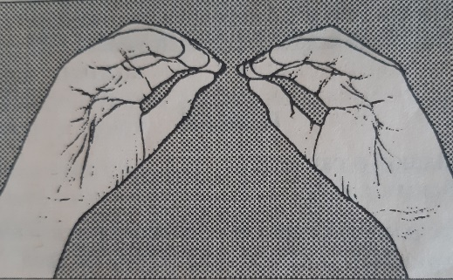
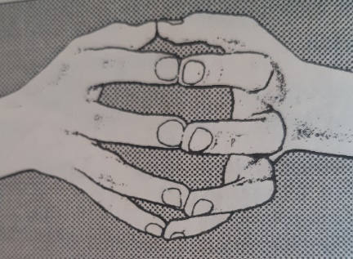
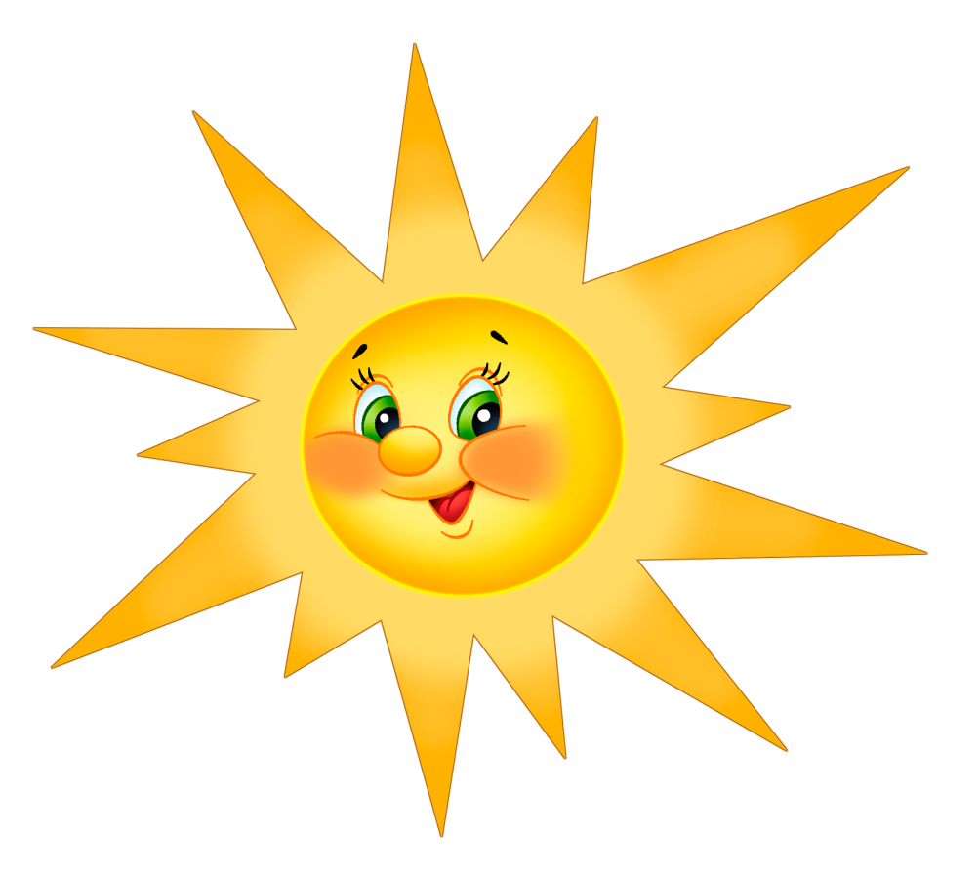
Соединяем пальцы в щепотку, поднимая руки выше, расправляем пальцы сначала в шар, потом складываем в виде лучей
Утром солнышко вставало,
Лучами весело играло!

Slide 4
1. Работа над голосом
ПАПАПАПАПА________А______
А___а___А___А___А___а___
ААААААААААААААААААААААА

Slide 5
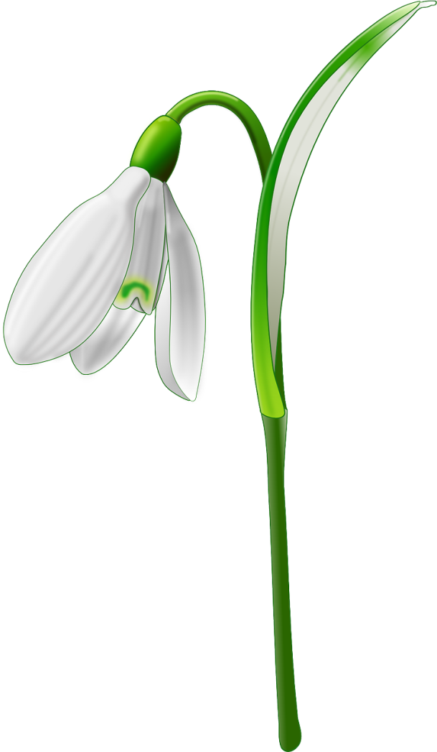
а
громче
а
а
а
а
а
а
тише
а

Slide 6
Работа над дыханием:
А________________
О________________
У________________
Э________________
И________________
а
о
у
э
и

Slide 7
А_____У_____
А_____О_____
А_____И_____
АОУИЭ__
аоуиэ__

Slide 8
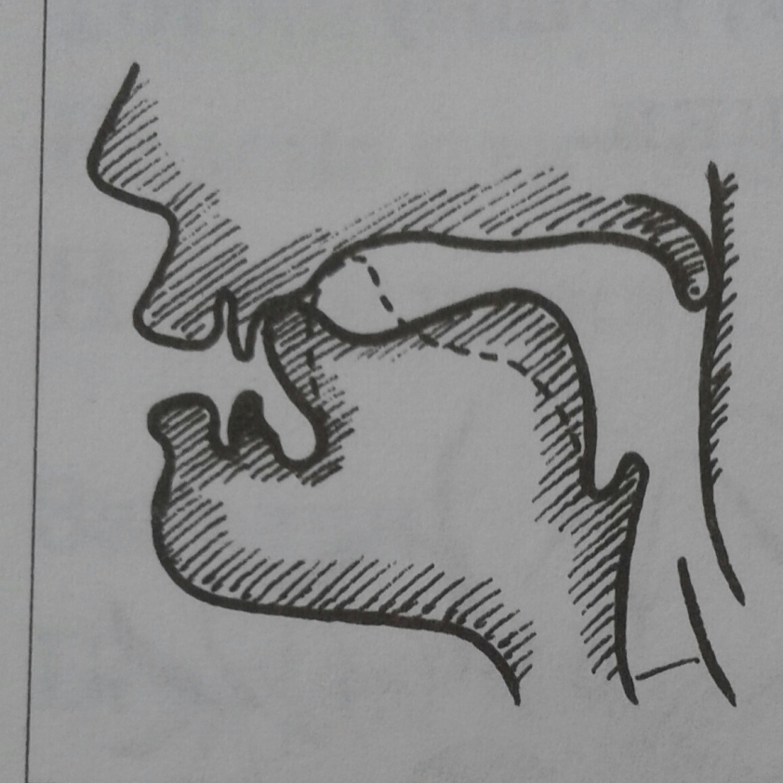
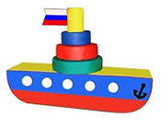
Л
Артикуляционная дифференциация:
Рот приоткрыт, язык упирается в верхние зубки, голос гудит как пароход
,
Л
Рот приоткрыт, язык упирается в «бугорки» нёба, голос гудит как самолёт

Slide 9
Читаем слоги:
Ла – ля
Ло – лё
Лу – лю
Лы – ли
Лэ – ле
Ал – яль
Ол – ёль
Ул – юль
Ыл – иль
Эл – ель

Slide 10
Пла – пля
Кло – клё
Слы – сли
Влу - влю
Ола – оля
Уля – ула
Ало – алё
Улы - ули

Slide 11
Лоб – лёд
Лом – лён
Пилот – полёт
Болото – полёты
Даль – дал
Мель – мел
Сельдь – сел
Ель - ел
Лук – люк
Лужа – люда
Лыко – лихо
Лысый – лисий
Улыбка – улитка
Уголь – угол
Цель – цел
Полька – пол
Пыль - пил
Читаем слова:

Slide 12
Фонетическая ритмика: поём!
Ла-ла! Ла-ла!
Лютая зима ушла.
Ля-ля! Ля-ля!
Просыпается земля.
Лы-лы! Ли-ли!
Поплывут вдаль корабли!

Slide 13
Фонетическая ритмика
Белое одеяло землю покрывало,
солнце припекло, одеяло утекло.
А за окнами – капель,
в лесу слышно птичью трель.

Slide 14
Фонетическая ритмика
Мы раскрыли окна,
Распахнули дверь.
Солнечный и мокрый
К нам пришёл апрель.
Забурлил ручьями,
Зазвенел, запел.
Первыми скворцами
На берёзы сел.

Slide 15
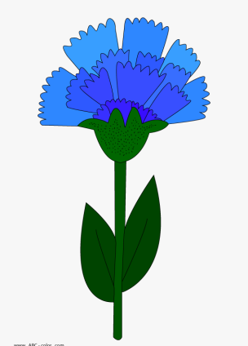
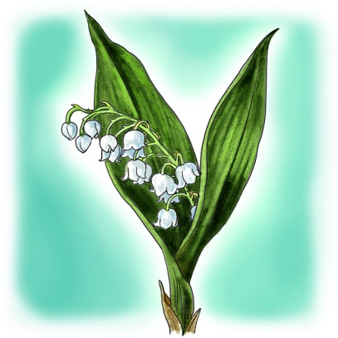
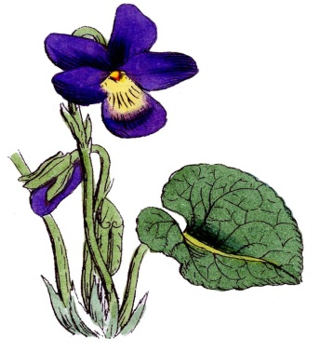
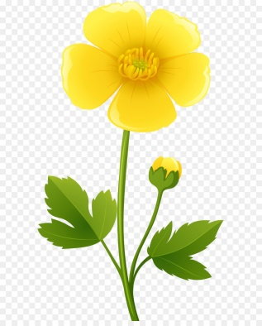
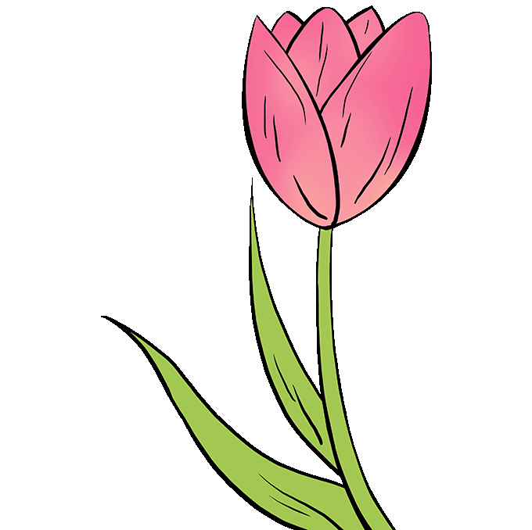
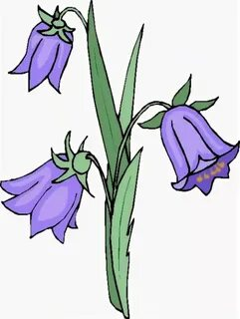
Словарь: весенние цветы (отгадываем загадки, определяем
«дежурные звуки», их место в слове, работаем с раздаточным материалом)
Ландыш
Василёк
Фиалка
Лютик
Тюльпан
Колокольчик
Ярко-синий сарафанчик.
И зелёный стебелёк.
Белые горошки
на зелёной ножке.
Жёлтый маленький
цветок, очень ярок
Фиолетовый цветочек,
Мягкий, бархатный
листочек.
Вот звоночек – синий цвет,
С язычком, а звона нет.
Замечательный цветок,
Словно яркий огонёк.

Slide 16
Работа с текстом «Весенние цветы»: чтение, ответы на вопросы по содержанию
и грамматическому строю речи
Поздней весной появляются различные
цветы в лесах, садах и полях. Цветок,
любящий солнце, имеет такие же яркие
оттенки, это - … . Под тенью деревьев
селится … . Любит сырость и свет… .
В полях цветут неприхотливые … и … .
Нежная и скромная … любит заботу и уход,
Но она тоже встречается в лугах.
Прекрасна наша цветущая родная земля
весной.
Тюльпан, ландыш, лютик, василёк, колокольчик, фиалка

Slide 17
Передаём наше хорошее,
весеннее настроение
окружающему миру!
Рефлексия в движениях: чем занимались, с какими звуками работали,
что запомнилось, что понравилось (хлопаем ладонями над головой)

